Slide 1
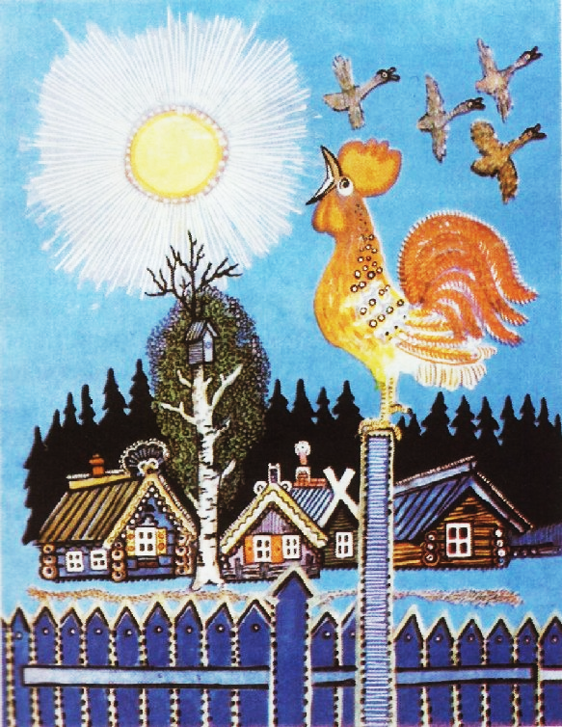
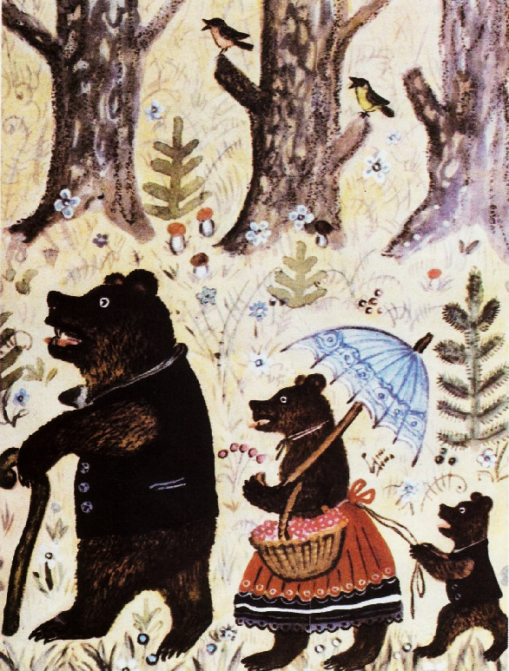
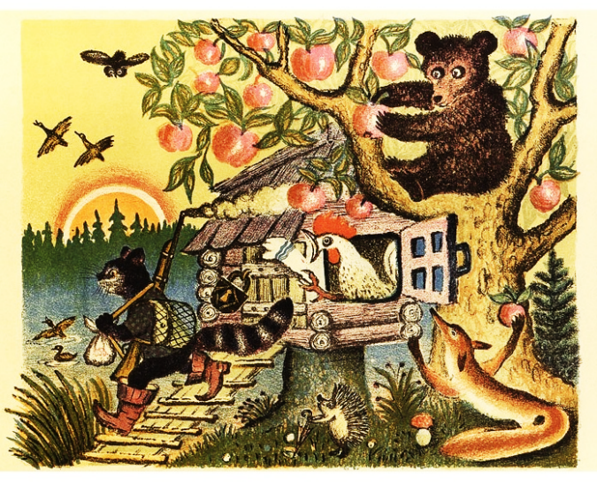
Очень любил рисовать Васнецов зверей. Одевает своих героев празднично, нарядно. Злых зверей старался художник не наряжать – не заслужили они красивой одежды
Замечательные избы рисовал Васнецов для своих любимых зверей – расписные, уютные, гостеприимные. Сразу видно, что живёт в них неплохой народец – мастера на все руки
Долгожданное утро – большая радость. Запел петух во всё горло, золотое солнце лучи пустило, как стрелы. Так художник может передать красками любое настроение.

Slide 2
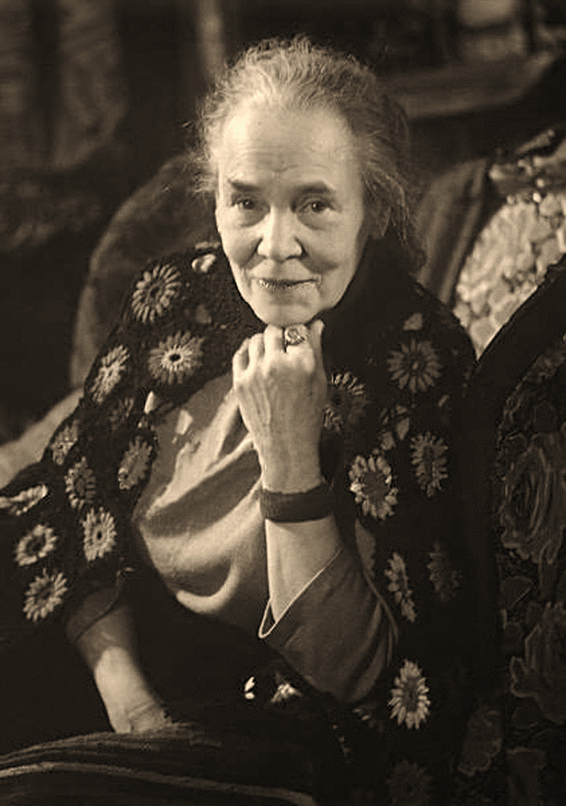
Маврина Татьяна Алексеевна
Очень любила сказки и. также, как и Юрий Васнецов, она в детстве часто бывала на ярмарке – и те игрушки, которые она видела там, стали истоком её творчества
Её рисунки похожи на игрушки или расписные пряники

Slide 3
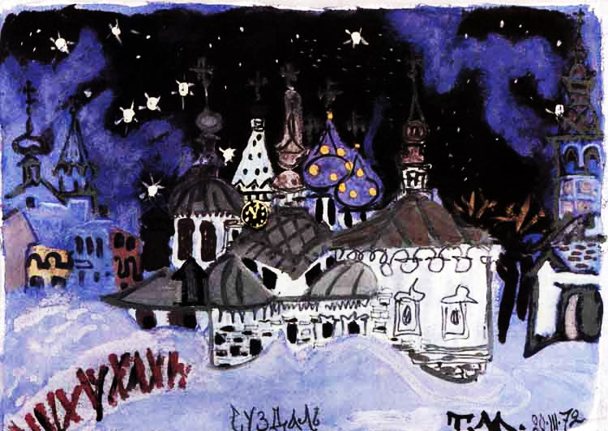
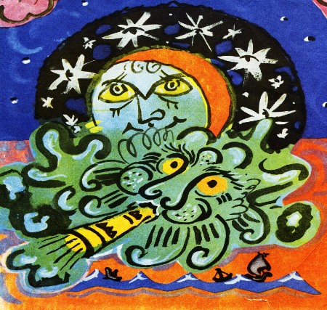
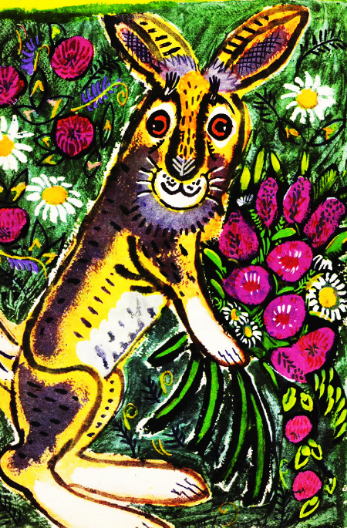
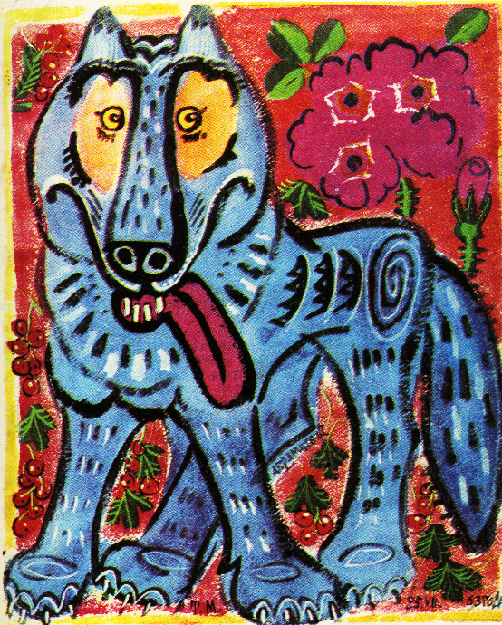
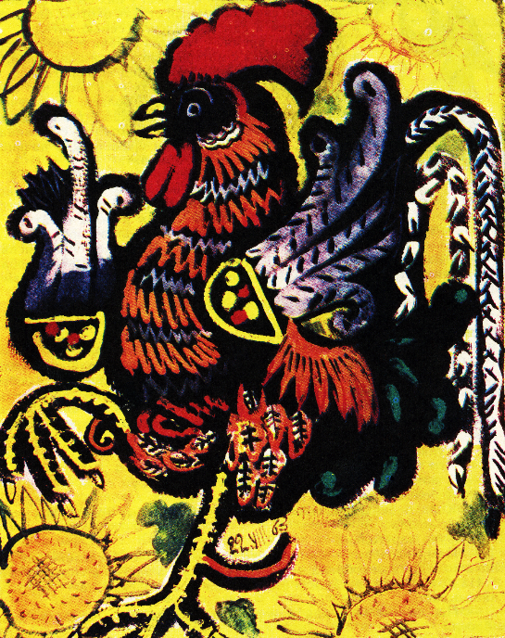
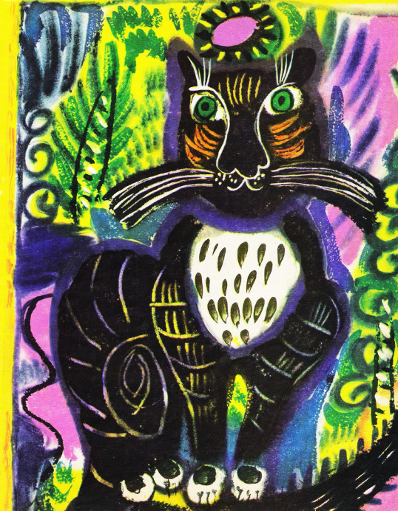
У Татьяны Мавриной особый сказочный мир. К месту тут синие волки, петухи в ярком оперении, сказочный ветер…

Slide 4
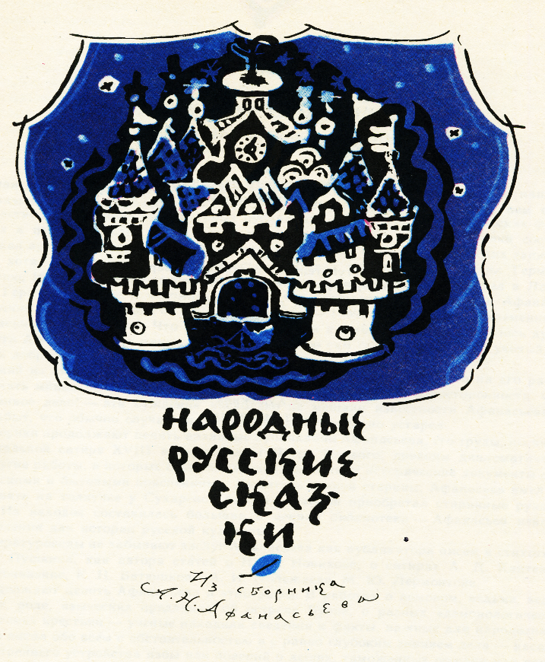
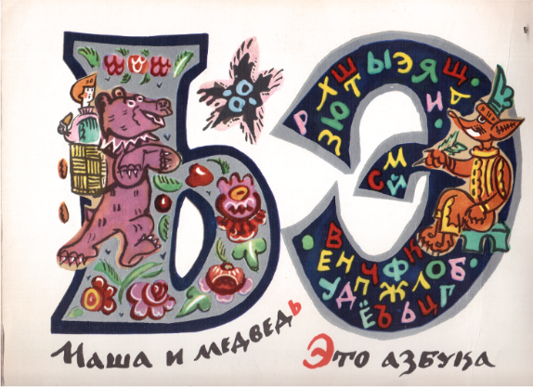
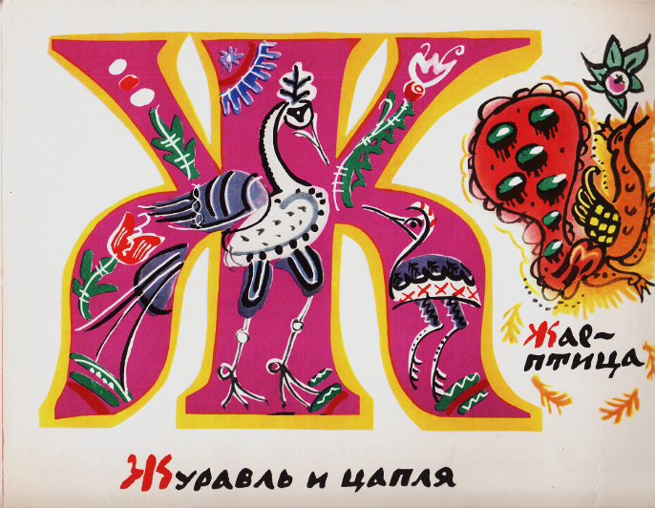
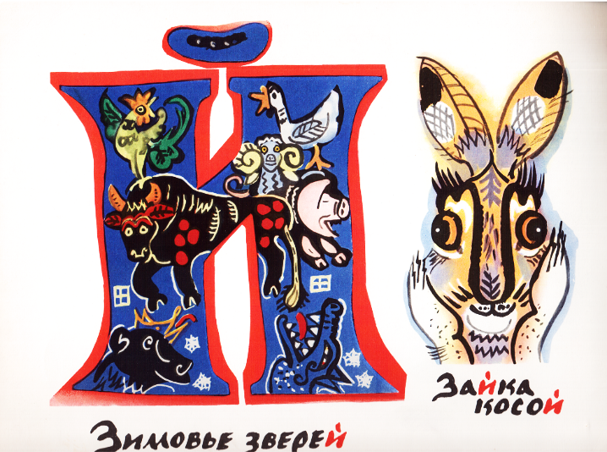
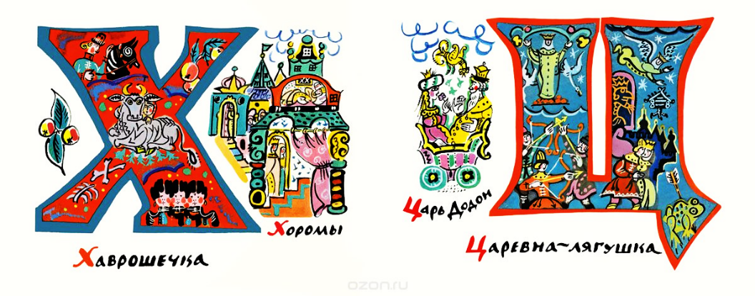
Татьяна Маврина великолепно чувствует книжный организм, каждую страницу она заполняет изобразительными комментариями, продумывает каждый заголовок, буквицы, даже шрифт

Slide 5
За книгу «Тарарушки, тарарушки – это русские игрушки» Маврина удостоена Золотой медали Академии художеств СССР
Она также лауреат международной премии Г. Х. Андерсена

Slide 6
Пахомов Алексей Фёдорович
Художник (1900-1973) очень любил рисовать детей, особенно крестьянских, так как сам родился в деревне Варламово Вологодской губернии
Отец его был старостой, поэтому бумага в доме водилась. Очень скоро маленький Алёша пристрастился к рисованию, о чём пошла молва по окрестным деревням
В 6 лет он пошёл в школу, после окончания которой барин Зубов определил его учиться на казенный счет в Начальное училище, а затем в Петроград в училище рисования барона Штиглица
В 18 лет Пахомов сам стал учителем рисования

Slide 7
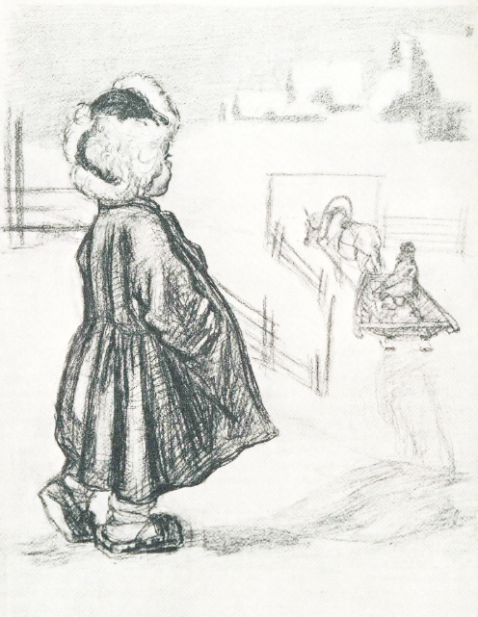
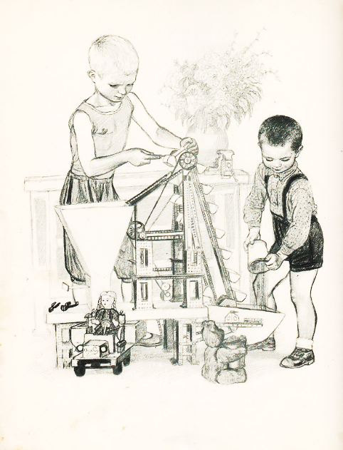
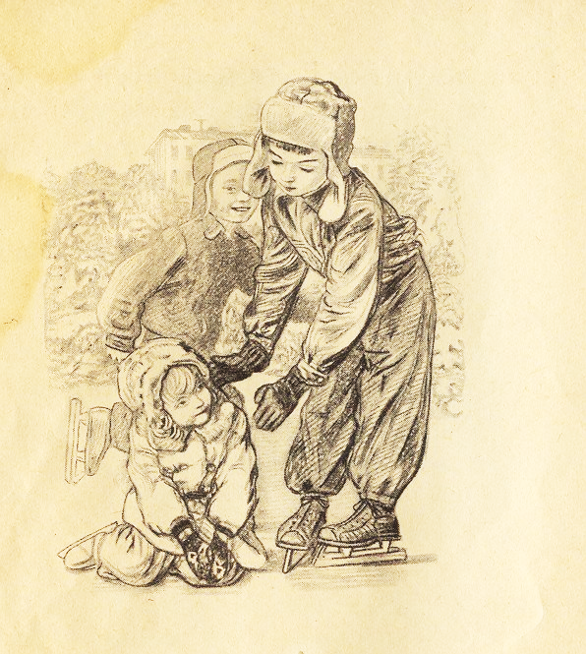
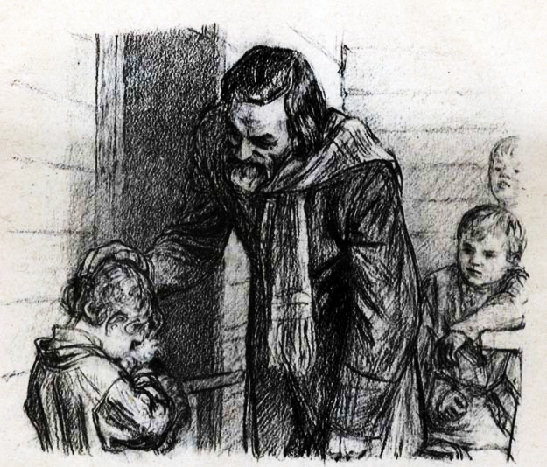
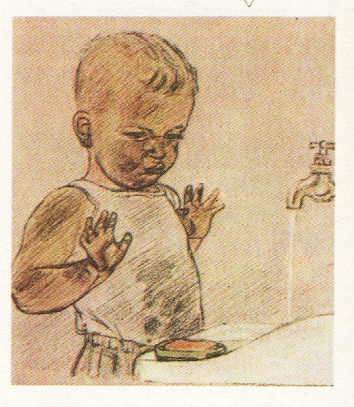
Иллюстрации Пахомова интересно разглядывать
Одежда детей совсем непохожа на ту, которую носишь ты и вещи отличаются от наших
Но главное, чем согреты работы художника – умные, приветливые, добрые лица детей
Художник знает, что жизнь этих детей нелегка, он никогда не смеётся над ними. Только чуть улыбается

